Slide 1

La verdadera espiritualidad debe traducirse en acciones concretas de amor.
EJERCICIOS CUARESMALES 2025
”
“que nadie se sienta solo, que nadie se quede fuera”
Pastoral misionera diócesis de piedras negras

Slide 2
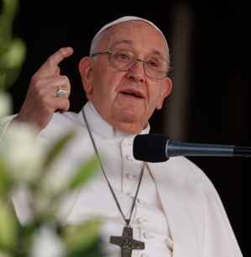
Objetivo
Propiciar el encuentro con Jesús mediante la reflexión y el discernimiento de la palabra de Dios, sobre el documento de la bula Papal «Spes non confundit», «la esperanza no defrauda»

Slide 3
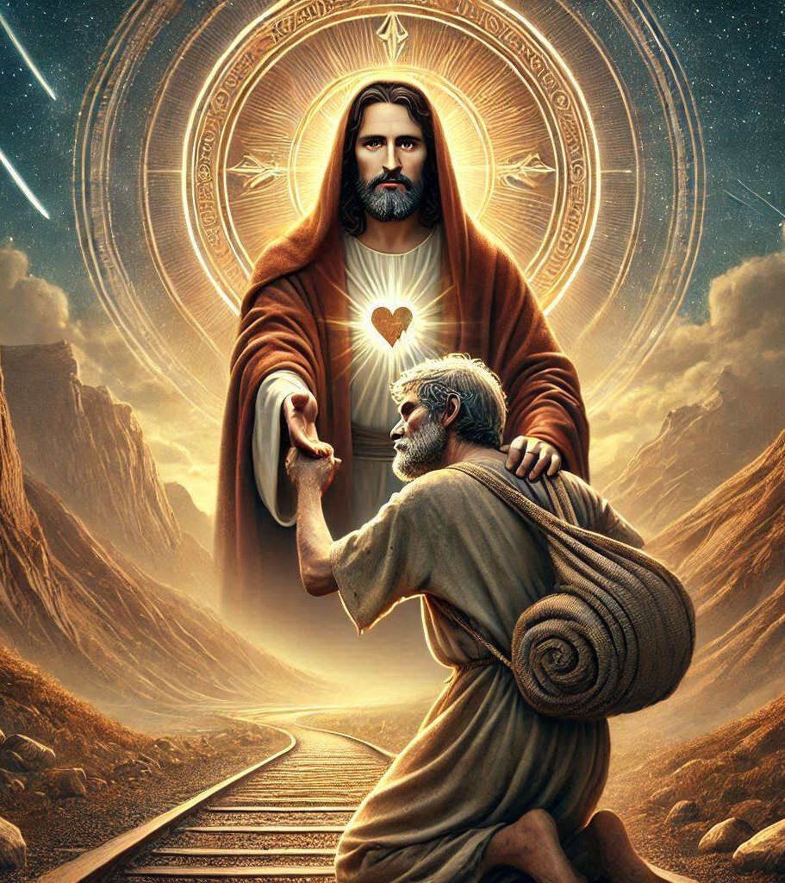
Metodología
Nuestra vida y a comprometernos con la construcción de un mundo más justo y solidario, donde el amor de Cristo sea el motor de cambio.
La misión de la Iglesia es comunicar este amor al mundo, promoviendo la dignidad humana y la solidaridad.
La vida cristiana es un camino, que necesita:
momentos fuertes para alimentar y robustecer la esperanza, y, a pedir con frecuencia la gracia de la paciencia.
Explorar la importancia del corazón como símbolo del amor, destacando que el amor de Cristo es un Peregrino de la Esperanza, y, es el núcleo de la fe cristiana y la base para construir relaciones auténticas y una sociedad más justa.

Slide 4
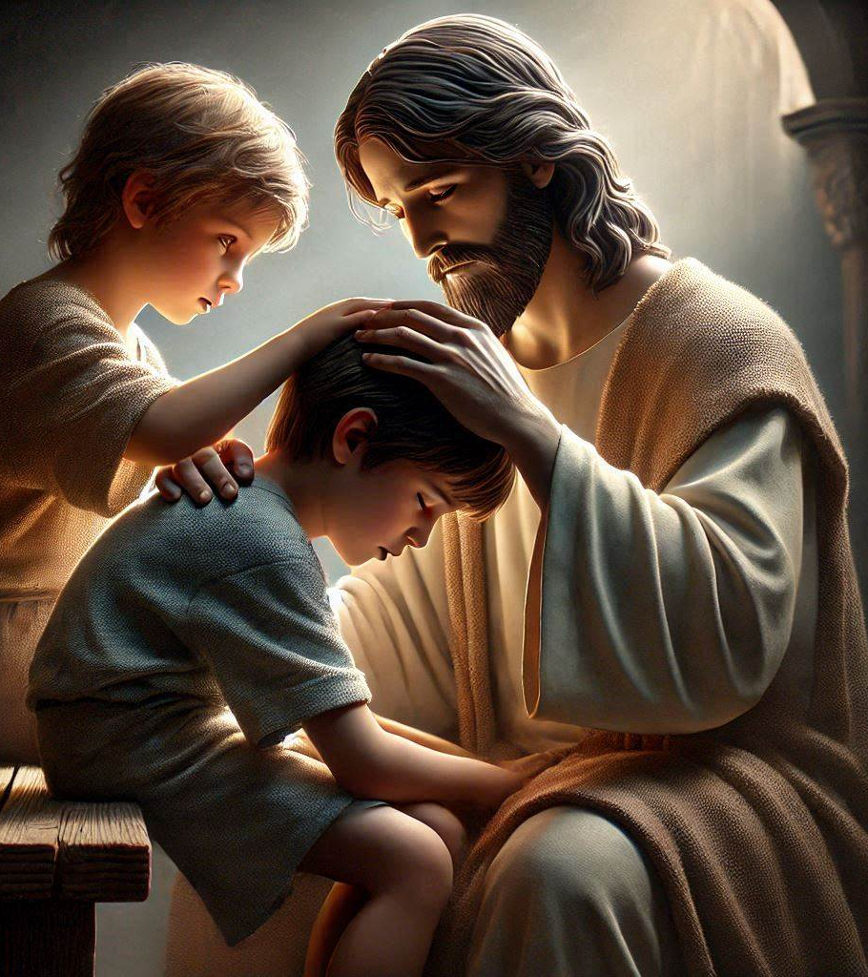
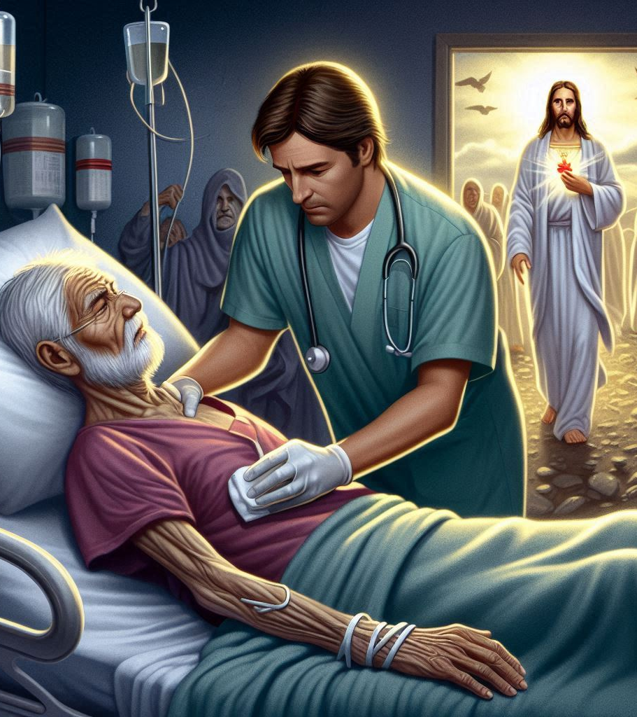
Gestos y Palabras de Amor: el Papa Francisco destaca cómo Jesús se acercó a las personas con amor y compasión, mostrando que su entrega en la cruz es la máxima expresión de Amor y de Esperanza.

Slide 5

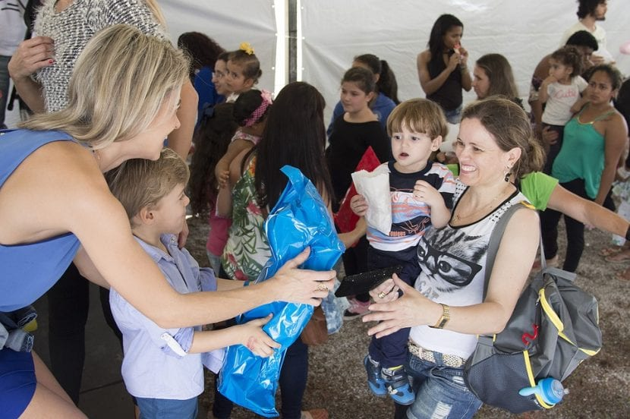
Esperamos que la manera de llevar a cabo los temas asegure una participación activa.
Estimule la interiorización que lleve al compromiso personal, familiar y comunitario y propicie de esta manera la conversión, la comunión y la solidaridad.

Slide 6
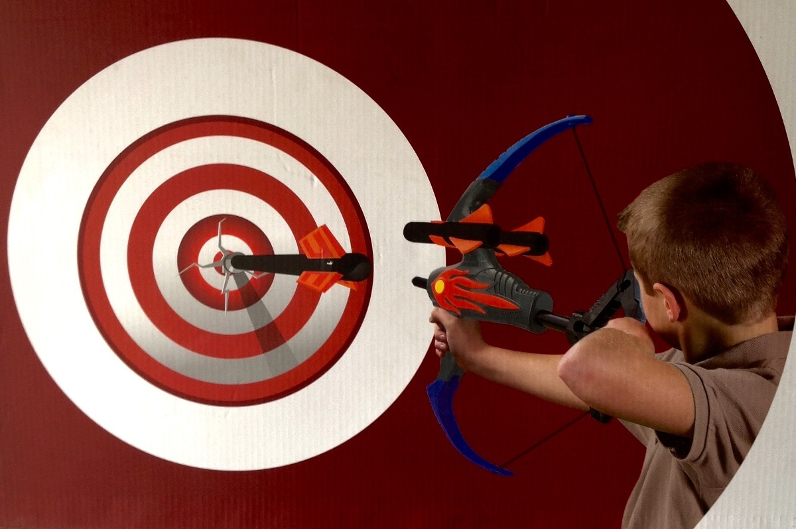
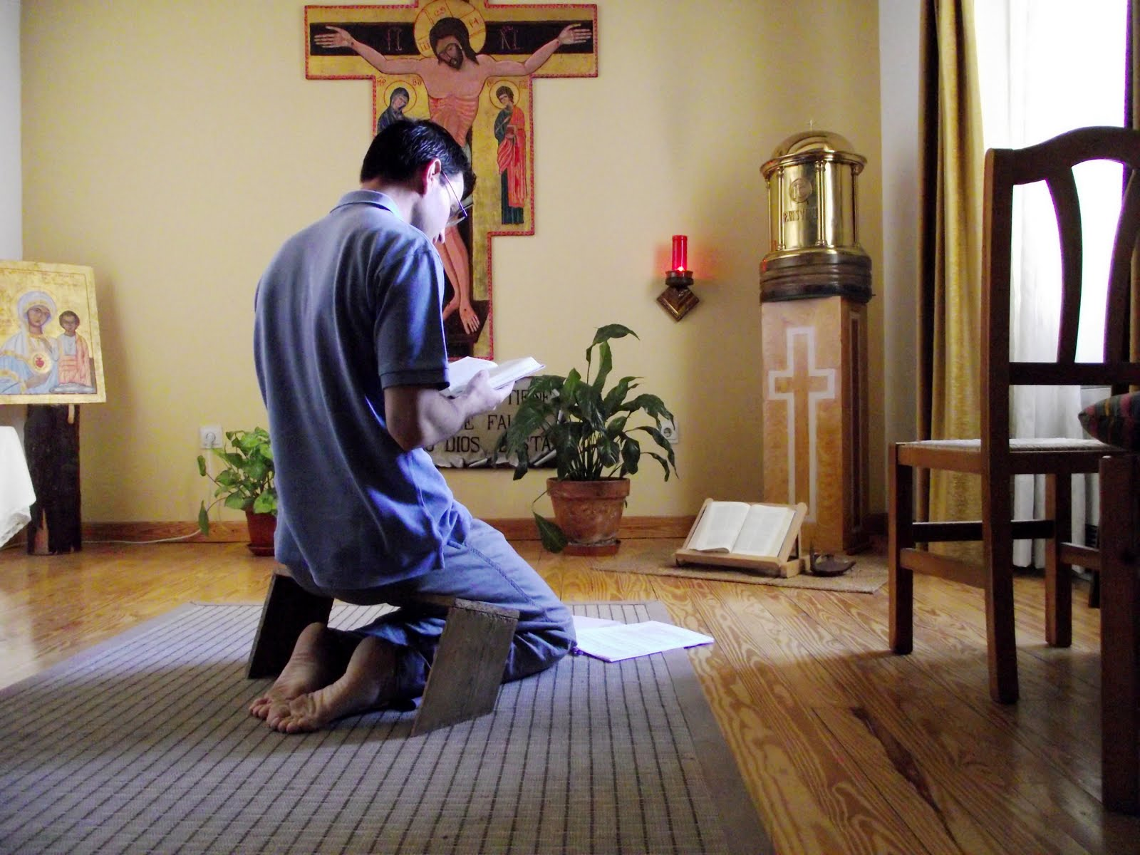
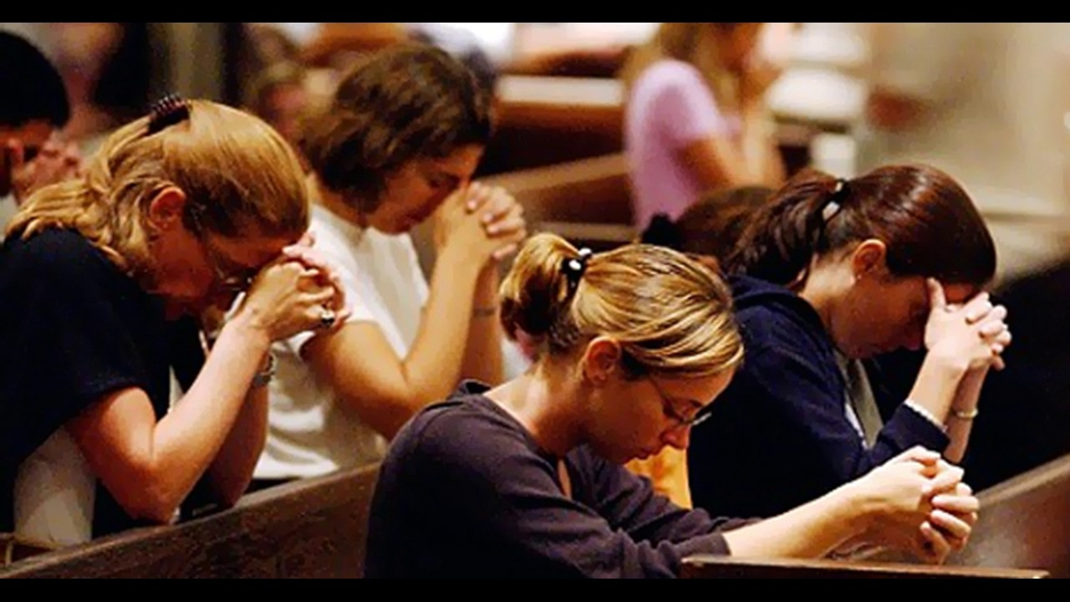
Objetivo: Describe por qué o para que el tema.
Oración Inicial: Que ayude a la profundización de la espiritualidad de la comunidad, que nos lleve a entablar un dialogo con Dios mediante la interiorización.
Canto: Que motive al encuentro con Cristo
Introducción / Motivación: Sensibilizar a la comunidad de la importancia de los temas a reflexionar.

Slide 7

Iluminación (ver): Se expone la doctrina que nos ayudara a discernir nuestra situación personal y comunitaria. Fundamentalmente tomada de la Sagrada Escritura y del Magisterio de la Iglesia (Bula y Encíclica).
Hecho de vida (juzgar): Confrontar lo que se ha reflexionado con las carencias, limitaciones, y dificultades reales y significativas de la comunidad. La pregunta que nos guía es ¿qué tan cerca o lejos estamos del querer de Dios?

Slide 8
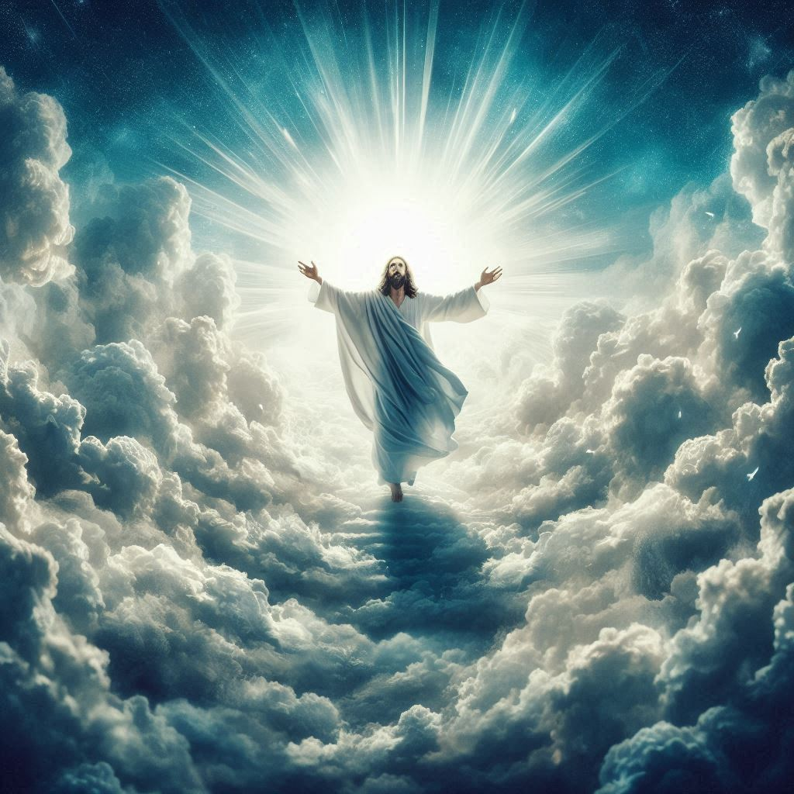

Compromiso (Actuar): Se ofrecen las alternativas factibles que respondan a los desafíos, desde la iluminación. Son las exigencias para nuestra vida. Se trata de dar un paso hacia la acción, según la voluntad de Dios, cambiando actitudes y valores que no van de acuerdo con la propuesta del Evangelio.
Celebración y Oración Final: En un ambiente de oración se asume el compromiso. Se trata de pedir la gracia de Dios, para hacerlo vida.

